Slide 1
Организационно-методическая поддержка центров «Точка роста-2024»
Горбатова Ольга Николаевна, кандидат педагогических наук, заведующий кафедрой естественно-научного образования
КАУ ДПО «АИРО имени А.М. Топорова», руководитель отделения по естественнонаучным дисциплинам
краевого УМО

Slide 2
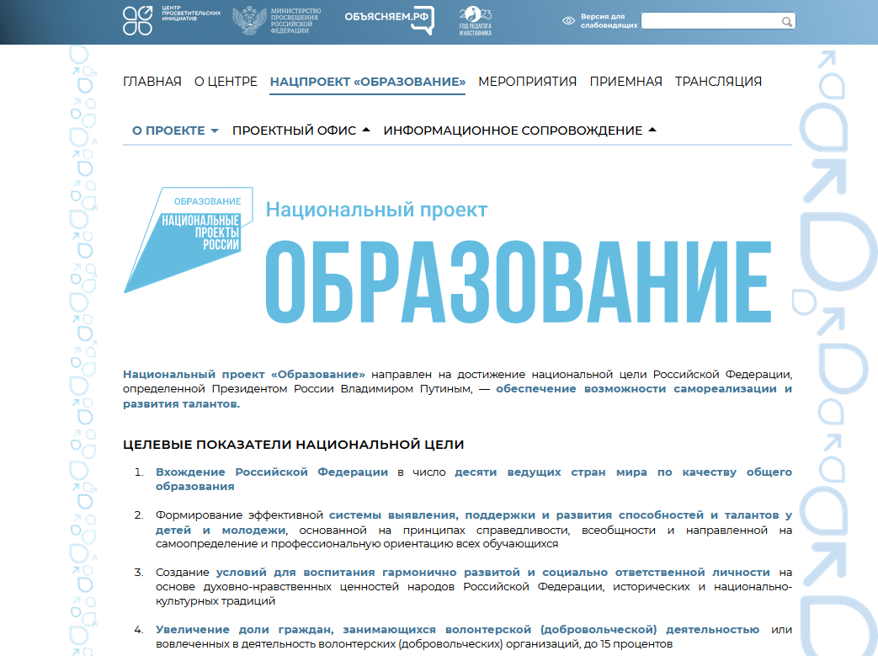
Федеральный оператор -
Центр просветительских инициатив

Slide 3
Методические рекомендации по созданию ТР от 30.11.2023 г.

Slide 4
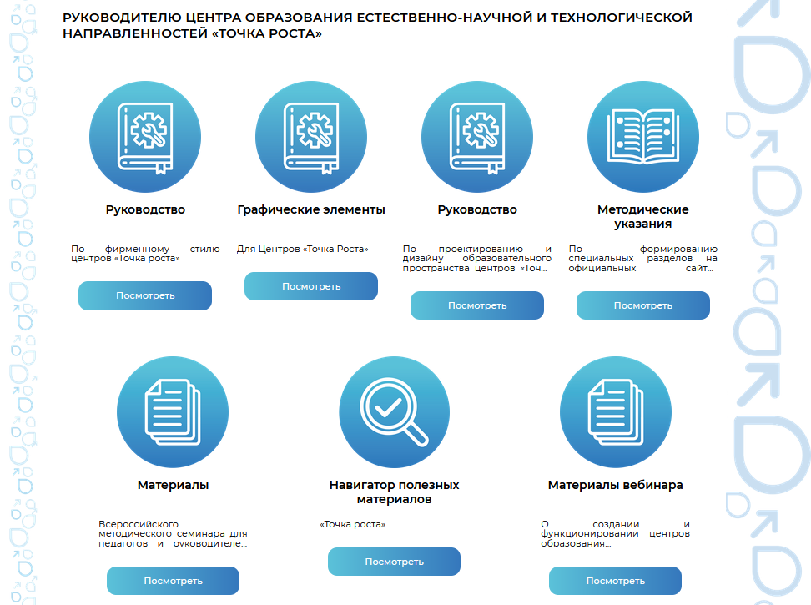

Slide 6
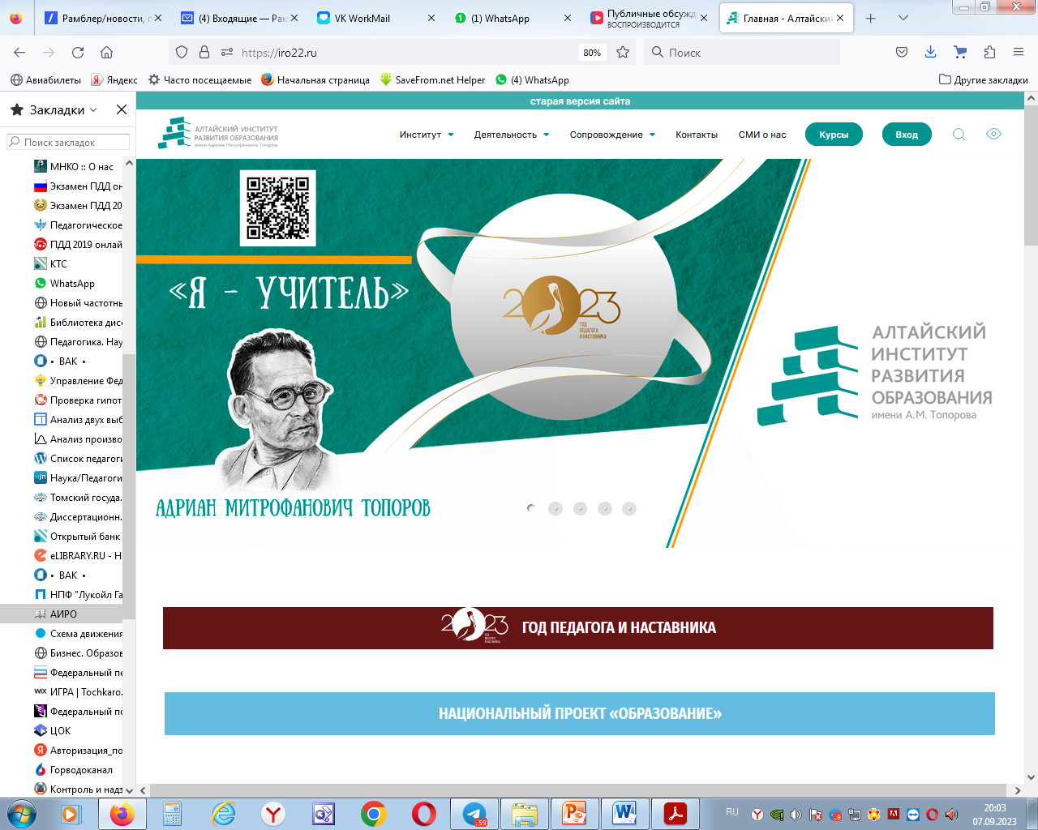

Slide 7
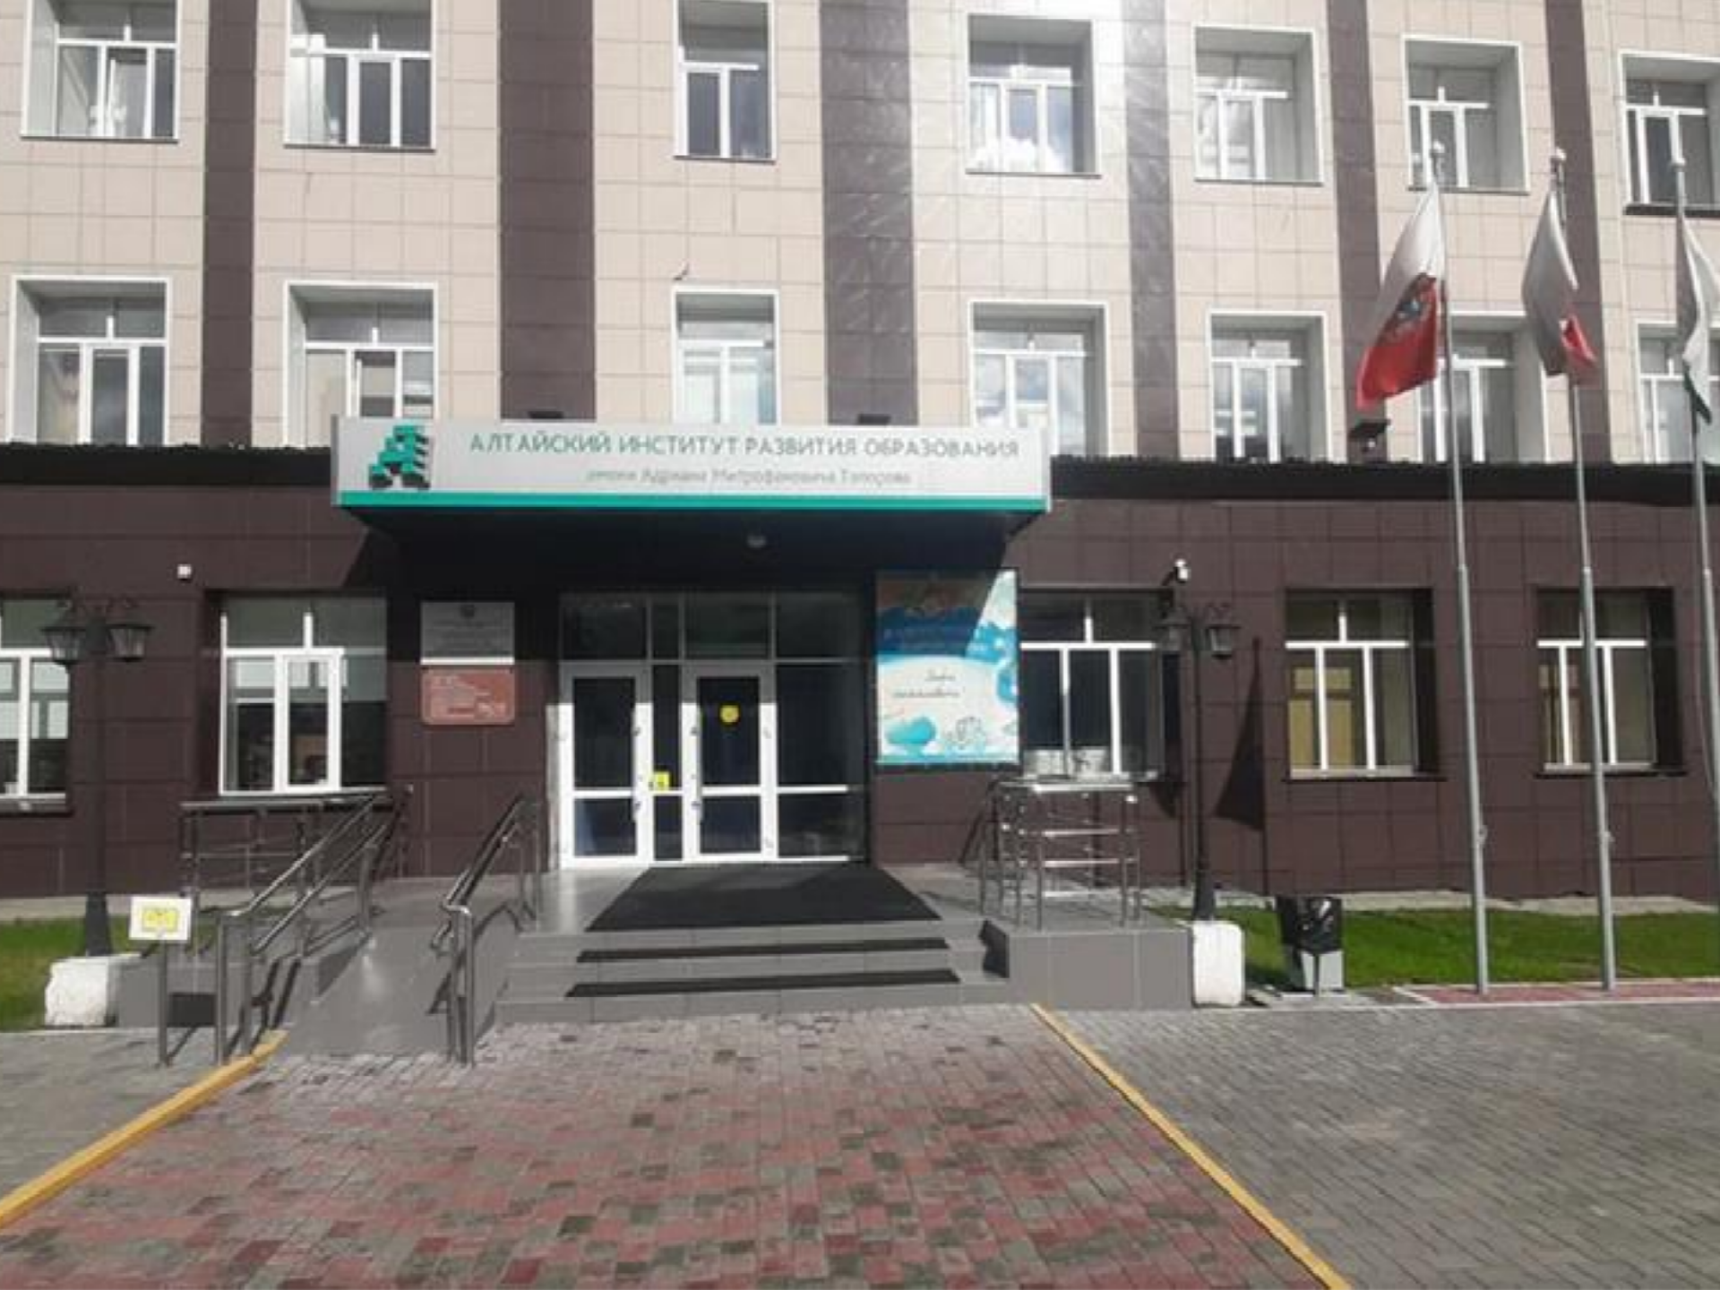
Сайт КАУ ДПО «АИРО имени А.М. Топорова»
Сведения о «Точках роста»
Алтайского края
Контакты региональных тьюторов и график
консультаций
Отделения КУМО в помощь Точкам проста
Нормативно-правовая база
События и мероприятия
Наставнические пары
Общая информация
Рекомендации по эффективному использованию оборудования
Программы, методические рекомендации
Банк лучших практик
Опыт регионов
Конкурсы

Slide 8
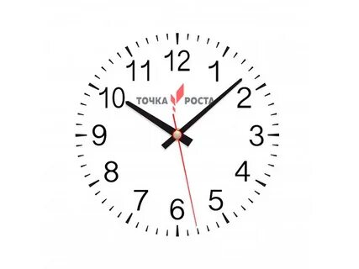
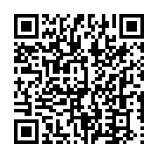
https://sferum.ru/?p=messages&join=UQxZJstsEWvWuzndhWn/Jus38M7zg0V4j2k=
https://t.me/+VC2Id8SmfToxMzI6
Более 500 участников
696 участник

Slide 9
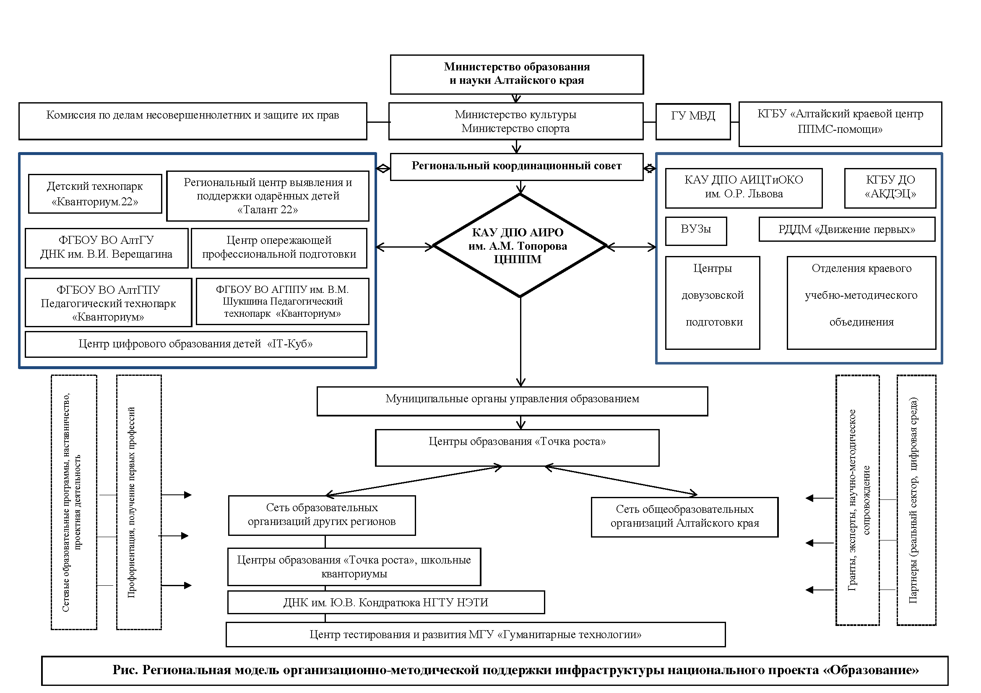
Комплексный план организационно-методической поддержки
инфраструктуры национального проекта «Образование»
на 2023-2024 учебный год
утвержден приказом Министерства образования и науки АК
№ 868 от 22.08.2023

Slide 10
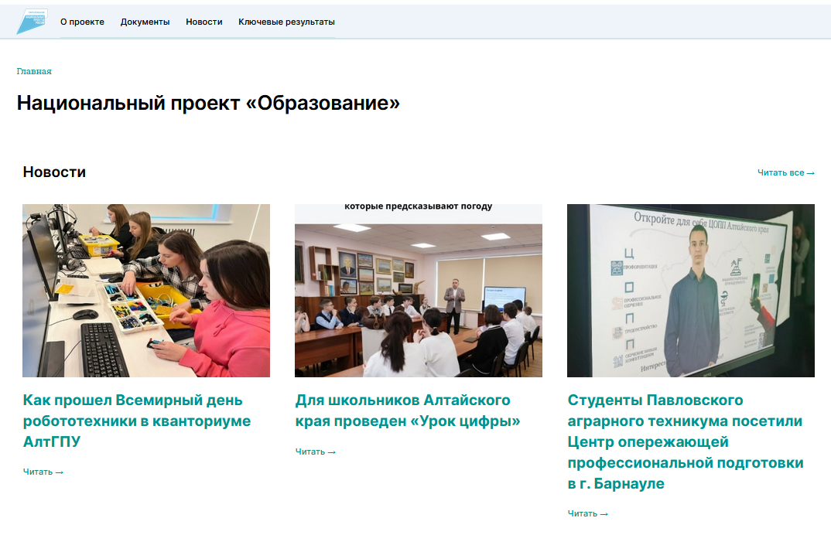
Национальный проект «Образование»
Федеральный проект «Современная школа»
Инфраструктура национального проекта «Образование» в Алтайском крае
Пед. технопарк «Кванториум имени К. Д. Ушинского» на базе ФГБОУ ВО «АГГПУ им. В.М. Шукшина» г. Бийск
КАУ ДПО «АИРО имени А.М. Топорова» – региональный координатор

Slide 11
Фрагмент Комплексного плана
№ п/п | Мероприятия | Целевая аудитория, требования к участию | Сроки проведения | Ответственные
Направление 1. Проведение совместных мероприятий для обучающихся и педагогических работников центров и образовательных организаций Алтайского края
1. | Краевой конкурс научных и творческих проектов «Мой край для меня – это Родина!» (Региональный конкурс проводится с целью вовлечения обучающихся в исследовательскую деятельность, с целью развития патриотизма и любви к своему краю) Планируемое количество участников – 200 человек | Обучающиеся 4-11 классов, учителя общеобразовательных организаций, в т.ч. ШНОР и в которых созданы центры «Точка роста» | Сентябрь-октябрь 2023 | Отдел организации общего образования и оценочных процедур Минобрнауки Алтайского края (Полосина Н.В., 8/3852/298-693, polosina@22edu.ru) РЦ «Талант 22»
Руководителям центров «Точка роста» взять за основу КП, рассмотреть возможности участия в мероприятиях на ШМО ЕНД

Slide 12
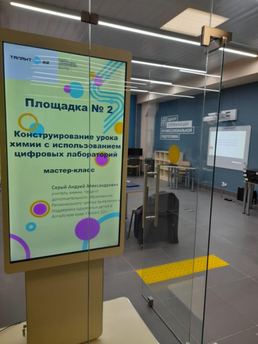
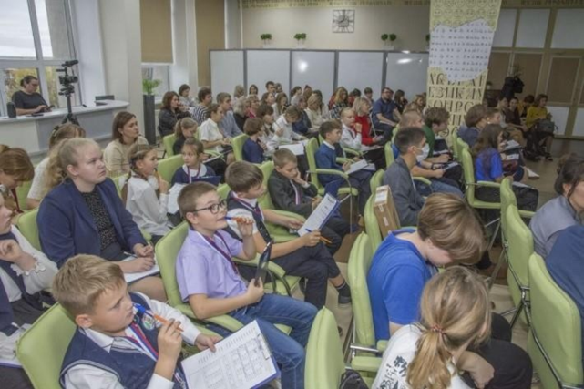
Вебинары
Очные семинары «Презентация цифрового оборудования, поступившего в
центры «Точка роста – 2023»
Курсы повышения квалификации («Обучение робототехнике в центре «Точка роста», «Формирование ЕНГ школьников на уроках географии посредством использования цифрового оборудования центра образования «Точка роста»)
Конкурсы для школьников (конференция РГО с секцией для «Точек роста», «Геокэшинг», «ЭкоЯ», «Сад точек роста», «Знанием объединимся» и др.
Окружные мероприятия (Зимаревская СОШ, 1.11.2023)
Индивидуальные консультации
Научное сопровождение РИП, стажерские практики ( 3 школы)
Создаем наставнические пары
1 краевая конференция для «Точек роста»
Эстафета наставничества
в ЦОПП

Slide 13
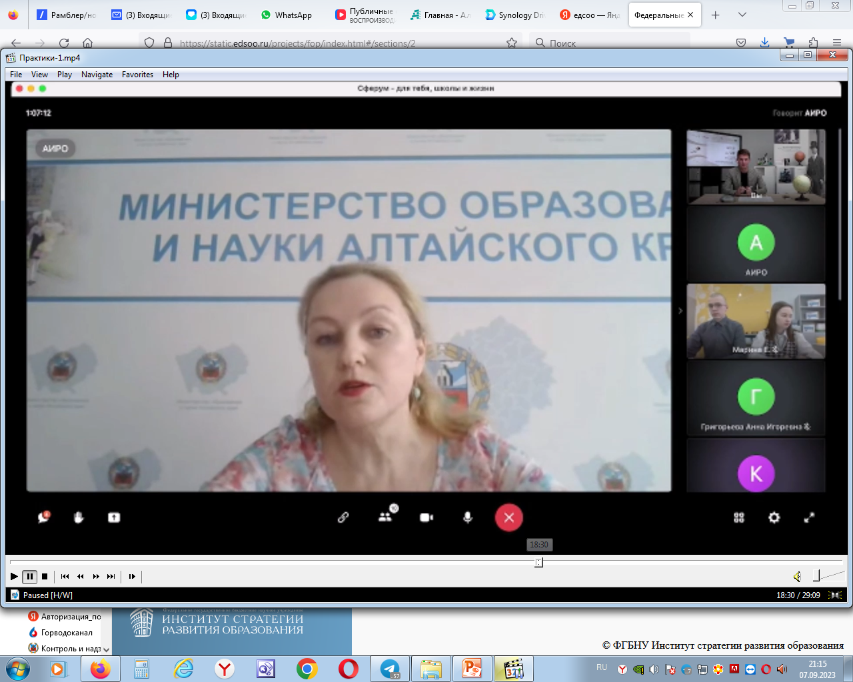
Информационно-методический онлайн-семинар для педагогов и руководителей образовательных организаций «Национальный проект «Образование»: новости, практики, открытия» (16.03.2023)
https://cloud.mpcenter.ru/d/s/sn7KjgioIScKoxKRi662QboSVKuXgTWC/kCOP5FGPyywPfxQjPxi1hu30tVqeLp3t-srBAHVYlSwo
Представлен опыт Алтайского края

Slide 14
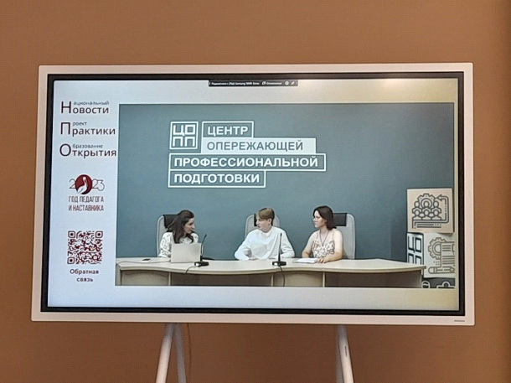
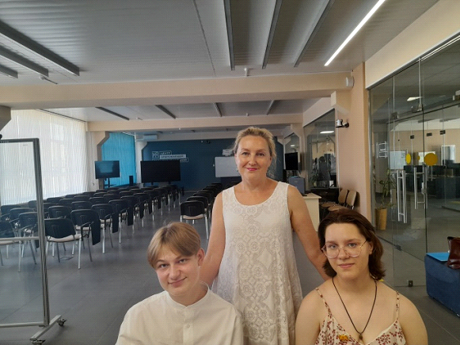
Информационно-методический онлайн-семинар «Национальный проект «Образование»: новости, практики, открытия»
(13 июля 2023)
https://vk.com/video-151667500_456239490?t=1s
13 июля 2023 г. в Центре опережающей профессиональной подготовки состоялся федеральный онлайн-семинар для педагогов и руководителей образовательных организаций». Провели онлайн-семинар сотрудники Центра просветительских инициатив Министерства просвещения Российской Федерации (г. Москва). Для участия в семинаре были приглашены школьники Алтайского края: ученица МБОУ «Тальменская СОШ № 6», ученик МБОУ «Алтайская СОШ № 2». Также в семинаре приняла участие Бабанина Наталья Анатольевна – учитель физики МБОУ «СОШ № 15» г. Славгорода. Во время трансляции школьники рассказали о своих «Точках роста», об увлечении учебным предметом «Биология», о жизненных планах. Выступили уверенно, достойно представили результаты своих учебных исследований.
Для учеников и всех присутствующих была проведена экскурсия по Центру опережающей профессиональной подготовки, которую подготовила руководитель ЦОПП Захарова Александра Вячеславовна. Она рассказала о современном оборудовании, о мероприятиях по профориентации, которые проводятся для обучающихся.

Slide 15
Информационная справка об общеобразовательной организации, на базе которой создается Центр «Точка роста»
1 | Полное наименование общеобразовательной организации в соответствии с Уставом, на базе которой создан центр образования естественно-научной и технологической направленностей
2 | Адрес фактического местонахождения общеобразовательной организации
3 | ФИО руководителя общеобразовательной организации с указанием адреса электронной почты и действующего контактного телефона
4 | ФИО руководителя центра образования естественно-научной и технологической направленностей (куратора, ответственного за функционирование и развитие) с указанием адреса электронной почты и действующего контактного телефона
5 | Ссылка на специальный раздел «Центр «Точка роста» официального сайта общеобразовательной организации

Slide 16
6 | Перечень рабочих программ по учебным предметам, реализуемых на базе центра образования естественно-научной и технологической направленностей | Рабочие программы по химии, 8-11 класс Рабочие программы по биологии, 5-11 класс Рабочие программы по физике, 7-9 класс
7 | Перечень дополнительных общеобразовательных программ технической и естественно-научной направленностей, реализуемых с использованием средств обучения и воспитания центра образования естественно-научной и технологической направленностей | «Юный естествоиспытатель», 5-9 классы
8 | Перечень программ внеурочной деятельности общеобразовательной организации, реализуемых с использованием средств обучения и воспитания центра образования естественно-научной и технологической направленностей | «Мир естественных наук», 5-8 класс «Природа и творчество», 1-4 класс
9 | Ссылка на раздел официального сайта общеобразовательной организации, в котором размещены утвержденные программы из п. 6-8 | https://shkolazimarevskaya-r22.gosweb.gosuslugi.ru/tochka-rosta/
10 | Численность педагогических работников, реализующих образовательные программы на базе центра образования | 2

Slide 17
Осуществлен мониторинг прохождения учителями курсов повышения квалификации (центры «Точка роста-2022»)
Данные на 30.11.2023 – Точки роста-2022
Не прошли курсы учителя из 30 школ, относящихся к 24 муниципалитетам.
Учителя прошли курсы повышения квалификации в следующих образовательных организациях:
Федеральное государственное автономное образовательное учреждение "Академия реализации государственное политики и профессионального развития работников образования Министерства просвещения Российской Федерации" – 170 чел. (52% от всех прошедших КПК), в КАУ ДПО «АИРО имени А.М. Топорова» - 123 чел. (37% от всех прошедших КПК), в АНО ДПО Инновационный образовательный центр повышения квалификации и переподготовки "Мой университет", г. Петрозаводск – 32 чел. (9,7% от всех прошедших КПК), АлтГУ – 1 чел., ФГБОУ «Волгоградский государственный социально-педагогический университет» - 1 чел, АИЦТИОКО – 2 чел., ООО Межотраслевой Институт Госаттестации – 1 чел.
Дистанционные курсы – 204 чел (62 % от всех прошедших КПК).

Slide 18
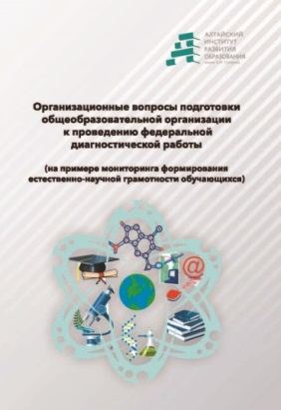
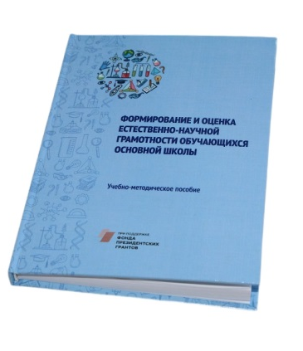
Проведена диагностика профессиональных компетенций учителей химии, биологии и физики, использующих в образовательном процессе оборудование, поступившее в центры «Точка роста-2022» (22.11.2023). 252 чел.
Наибольшее затруднение: как можно формировать ЕНГ школьников посредством использования оборудования центра «Точка роста»?
Категория испытуемых педагогов | Количество учителей, подавших заявку/ количество учителей, выполнивших тест | Результат выполнения задания в баллах |  |  |  |  |  |  |  |  |  | Средний балл по результатам выполнения всех заданий
 |  | Задание 1 | Задание 2 | Задание 3 | Задание 4 | Задание 5 | Задание 6 | Задание 7 | Задание 8 | Задание 9 | Задание 10
Учителя биологии | 101/82 | 0,80 | 0,80 | 0,75 | 0,79 | 0,85 | 0,91 | 0,68 | 0,42 | 0,78 | 0,12 | 6,90
Учителя химии | 98/86 | 0,76 | 0,93 | 0,76 | 0,69 | 0,86 | 0,97 | 0,75 | 0,69 | 0,30 | 0,64 | 7,35
Учителя физики | 116/72 | 0,77 | 0,67 | 0,75 | 1,00 | 0,97 | 0,35 | 0,68 | 0,47 | 0,83 | 0,70 | 7,19
Средний балл по заданию | 303/252 | 0,78 | 0,80 | 0,75 | 0,83 | 0,89 | 0,74 | 0,70 | 0,53 | 0,64 | 0,49 | 7,15

Slide 19
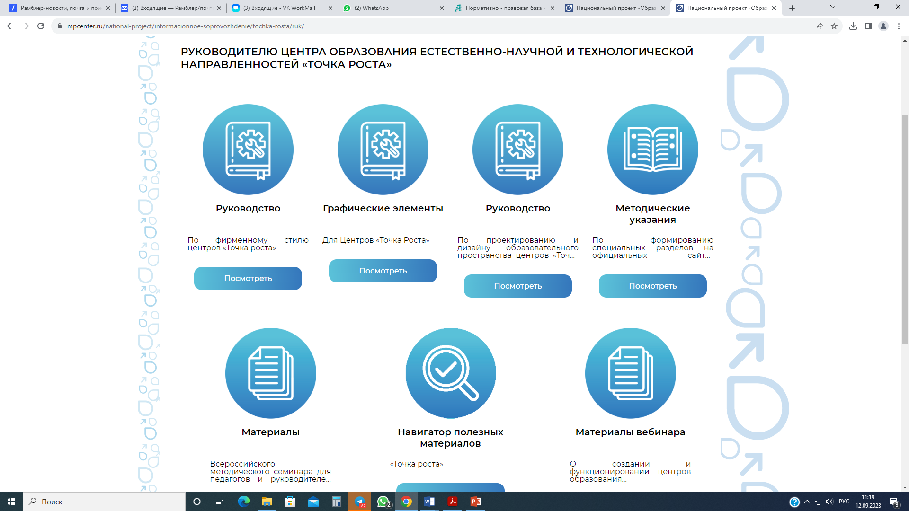
Осуществлен мониторинг сайтов центров образования «Точка роста» и страниц детских технопарков «Кванториум» на сайтах общеобразовательных организаций (ноябрь 2023)
Основанием для осуществления мониторинга являются методические рекомендации по формированию специальных разделов на официальных сайтах образовательных организаций, на базе которых созданы центры образования «Точка роста», детские технопарки «Кванториум», подготовленные Центром просветительских инициатив Министерства просвещения РФ и направленные в регионы 04.04.2022 г.
https://mpcenter.ru/national-project/informacionnoe-soprovozhdenie/tochka-rosta/ruk/

Slide 20
Осуществлен мониторинг проведения «Дней открытых дверей» в центрах «Точка роста», на площадках, входящих в инфраструктуру национального проекта «Образование» (октябрь, 2023).
https://iro22.ru/tochka-rosta-meroprijatija/dni-otkrytyh-dverej-proshli-v-67-novyh-centrah-tochka-rosta-altajskogo-kraja/
№ п/п | Название ОО | Ссылка на новость об открытии Центра «Точка роста» на официальном сайте образовательной организации
1 | МБОУ ООШ № 9 Г. АЛЕЙСКА | https://schoolnumber9.gosuslugi.ru/roditelyam-i-uchenikam/novosti/novosti-193_56.html
2 | МБОУ СОШ № 7 Г. АЛЕЙСКА | https://shkola7alejsk-r22.gosweb.gosuslugi.ru/tochka-rosta/
3 | МКОУ «ПРИАЛЕЙСКАЯ СОШ» | https://shkolaprialejskayasovxoznyj-r22.gosweb.gosuslugi.ru/roditelyam-i-uchenikam/meropriyatiya/otkrytie-tsentra-tochka-rosta.html
4 | МКОУ»СОЛНЕЧНАЯ СОШ» | https://shkolasolnechnaya-r22.gosweb.gosuslugi.ru/roditelyam-i-uchenikam/meropriyatiya/otkrytie-tsentra-tochka-rosta.html
5 | МБОУ «СОШ №72» г. БАРНАУЛА | https://shkola72barnaul-r22.gosweb.gosuslugi.ru/roditelyam-i-uchenikam/novosti/novosti-193_59.html
6 | МБОУ «ООШ №109» г. БАРНАУЛА | https://shkola109novomixajlovka-r22.gosweb.gosuslugi.ru/roditelyam-i-uchenikam/meropriyatiya/otkrytie-tsentra-tochka-rosta.html
7 | МБОУ «СОШ №98» г. БАРНАУЛА | https://shkola98vlasixa-r22.gosweb.gosuslugi.ru/roditelyam-i-uchenikam/meropriyatiya/s-dnem-znaniy.html
8 | МБОУ «СОШ №99» г. БАРНАУЛА | https://shkola99barnaul-r22.gosweb.gosuslugi.ru/roditelyam-i-uchenikam/novosti/novosti-193_101.html
9 | МБОУ «БСОШ № 2» г. БЕЛОКУРИХИ | https://shkola2belokurixa-r22.gosweb.gosuslugi.ru/roditelyam-i-uchenikam/novosti/novosti-193_73.html

Slide 21
Осуществлен мониторинг эффективности использования и вовлеченности оборудования в образовательный процесс центры «Точка роста», созданные в 2022 году
(данные на 30.11.2023)
Наличие оборудования (кол-во, шт.) | Уроки, на которых используется оборудование | Оборудование используется при реализации
 |  | программ внеурочной деятельности | дополнительных образовательных программ
Естественно-научная направленность
Цифровая лаборатория по биологии (ученическая)
423 | Биология, экология, окружающий мир, химия, физика | Реализуется 80 разных программ. Цифровые лаборатории по биологии используются в 106 центрах образования «Точка роста – 2022» | Реализуется 86 разных программ. Цифровые лаборатории по биологии используются в 90 центрах образования «Точка роста – 2022»
Цифровая лаборатория по химии (ученическая)
423 | Химия, биология, физика, география, окружающий мир | Реализуется 99 разных программы. Цифровые лаборатории по химии используются в 99 центрах образования «Точка роста – 2022» | Реализуется 84 разных программ. Цифровые лаборатории по химии используются в 82 центрах образования «Точка роста – 2022»
Цифровая лаборатория по физике (ученическая)
423 | Физика, биология, окружающий мир, химия, технология, география | Реализуется 90 разных программ. Цифровые лаборатории по физике используются в 90 центрах образования «Точка роста – 2022» | Реализуется 66 разных программ. Цифровые лаборатории по физике используются в 93 центрах образования «Точка роста – 2022»

Slide 22
Осуществлен мониторинг успешности школьников и результативности деятельности учителей, работающих в центрах «Точка роста». Составлены отчеты за 1, 2, 3, 4 квартал 2023 г.
Все Точки роста заполняли следующие формы совместного доступа
https://disk.yandex.ru/i/EahmMaVRLoBEqQ
https://disk.yandex.ru/i/8p9y6KHc0skJSg
?

